Slide 1
Bate-papo com a equipe do CEP-FORP/USP
Você sabe quais são os termos de apresentação obrigatória para submissão de um projeto ao CEP?
Profa. Ana Carolina Fragoso Motta
FORP/USP
18 de Março de 2024

Slide 2
Programa
Acesso às normas e formulários do CEP – FORP/USP
Documentos e termos obrigatórios
2.1 Projeto de pesquisa
2.2 Declaração de participação do paciente
2.3 Autorização de infraestrutura
2.4 Termo de consentimento e termo de assentimento
2.5 Folha de rosto
3. Considerações finais
FORP/USP

Slide 3
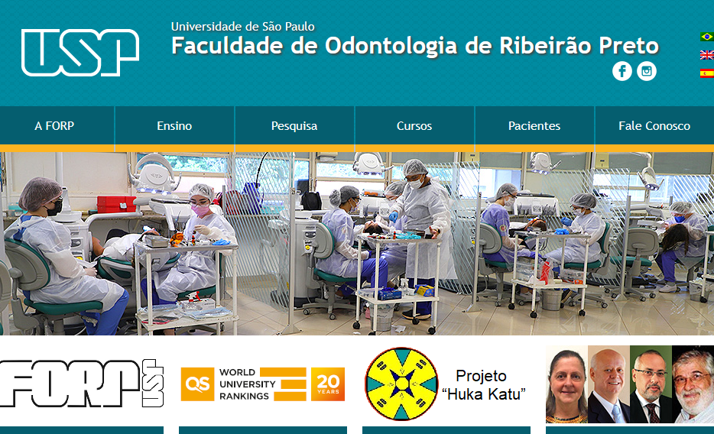
Bate-papo com a equipe do CEP-FORP/USP
Página (site) da FORP-USP

Slide 5
Bate-papo com a equipe do CEP-FORP/USP
Item 3.4)

Slide 6
Bate-papo com a equipe do CEP-FORP/USP

Slide 7
Programa
Acesso às normas e formulários do CEP – FORP/USP
Documentos e termos obrigatórios
2.1 Projeto de pesquisa
2.2 Declaração de participação do paciente
2.3 Autorização de infraestrutura
2.4 Termo de consentimento e termo de assentimento
2.5 Folha de rosto
3. Considerações finais
FORP/USP

Slide 8
Bate-papo com a equipe do CEP-FORP/USP
Projeto de pesquisa
Documento fundamental para que o sistema CEP-CONEP possa proceder a análise ética da proposta, devendo ser formulado pelo pesquisador. Os itens do projeto variam de acordo com sua natureza e metodologia:
Título
Equipe e instituições
Resumo e palavras-chaves
Introdução
Hipótese
Objetivo
Metodologia: pacientes/amostra, critérios de inclusão e exclusão, riscos e benefícios, desfechos, forma de análise dos resultados.
Cronograma
Orçamento
Referências
MINISTÉRIO DA SAÚDE. CONSELHO NACIONAL DE SAÚDE NORMA OPERACIONAL Nº 001/2013

Slide 9
Bate-papo com a equipe do CEP-FORP/USP
Declaração de participação de paciente em pesquisa
Pacientes podem ser convidados a participar de mais de um estudo simultaneamente.
Este documento visa informar que o paciente já está participando de determinado estudo clínico:
MINISTÉRIO DA SAÚDE. CONSELHO NACIONAL DE SAÚDE NORMA OPERACIONAL Nº 001/2013

Slide 10
Bate-papo com a equipe do CEP-FORP/USP
Declaração de participação de paciente em pesquisa
https://www.forp.usp.br/?page_id=254

Slide 11
Bate-papo com a equipe do CEP-FORP/USP
Autorização de infraestrutura
Documento que demonstra a existência de infraestrutura necessária e apta ao desenvolvimento da pesquisa, além de atender eventuais problemas dela resultantes.
Expressa a concordância do laboratório, serviço, clínica, biobanco, instituição e/ou organização, por meio de seu responsável maior, para realização da pesquisa.
MINISTÉRIO DA SAÚDE. CONSELHO NACIONAL DE SAÚDE NORMA OPERACIONAL Nº 001/2013

Slide 12
Bate-papo com a equipe do CEP-FORP/USP
Autorização de infraestrutura

Slide 13
Programa
Acesso às normas e formulários do CEP – FORP/USP
Documentos e termos obrigatórios
2.1 Projeto de pesquisa
2.2 Declaração de participação do paciente
2.3 Autorização de infraestrutura
2.4 Termo de consentimento e termo de assentimento
2.5 Folha de rosto
3. Considerações finais
FORP/USP

Slide 14
Bate-papo com a equipe do CEP-FORP/USP
Termo de consentimento e termo de assentimento (livre e esclarecido)
TCLE = documento específico que inclui informações sobre as circunstâncias sob as quais o consentimento será obtido, sobre o responsável por obtê-lo e a natureza da informação a ser fornecida aos participantes da pesquisa.
TALE = documento de anuência do participante da pesquisa, criança, adolescente ou legalmente incapaz, na medida de sua compreensão e respeitadas suas singularidades, após esclarecimento sobre a natureza da pesquisa, sua justificativa, seus objetivos, os métodos, os potenciais benefícios e os riscos.
Dispensa do TCLE/TALE pode ser justificadamente solicitada pelo pesquisador responsável ao Sistema CEP/CONEP, para apreciação.
MINISTÉRIO DA SAÚDE. CONSELHO NACIONAL DE SAÚDE NORMA OPERACIONAL Nº 001/2013; Resolução nº 466/2012 CNS

Slide 15
Bate-papo com a equipe do CEP-FORP/USP
Folha de rosto

Slide 16
Bate-papo com a equipe do CEP-FORP/USP
Considerações finais
Todos os projetos de pesquisa que de acordo com a Resolução n. 466/12 do Conselho Nacional de Saúde envolvam seres humanos (direta ou indiretamente) terão que ser submetidos aos CEPs.
Todos os documentos devem seguir as orientações presentes em resoluções, cartas e ofícios circulares do Sistema CEP/CONEP, bem como por outros órgãos governamentais, quando aplicáveis à pesquisa.
Importância do CEP para contribuir com o desenvolvimento da pesquisa dentro de padrões éticos na FORP-USP.

Slide 17
Bate-papo com a equipe do CEP-FORP/USP

Slide 18
Agradecimentos
Membros
Profa. Dra. Simone Cecílio Hallak Regalo (Coordenação)
Profa. Dra. Ana Carolina F. Motta (Vice-Coordenação)
Profa. Dra. Flávia Aparecida Chaves Messora Prof. Dr. Michel Reis Messora Prof. Dr. José Tarcísio Lima Ferreira Prof. Dr. Murilo Fernando Neuppmann Feres Prof. Dr. Wilson Mestriner Júnior Profa. Dra. Andréa Cândido dos Reis Prof. Dr. Valdir Antonio Muglia Profa. Dra. Selma Siéssere Profa. Dra. Aline Evangelista de Souza Gabriel Prof. Dr. Luiz Pascoal Vansan Sr. Francisco Eduardo Magazoni
Sra. Diva Gonçalves dos Santos Palucci
Sr. Juliano Pratti Mercantil (Seção Técnica de Informática) Sra. Melissa de Oliveira Melchior (DOR) Sra. Patrícia Marchi (DOR) Sra. Viviane de Cássia Oliveira (DMDP) Sra. Ana Paula Macedo (DMDP)
Sr. Gilberto André e Silva (DMFPB) Sr. Luiz Gustavo de Sousa (DBBO)
Especial ao nosso secretário: Carlos Feitosa dos Santos
FORP/USP

